Slide 1

汇编语言与接口介绍
第12讲：串并行接口
卢光明

Slide 2
串并行通信
计算机与外设数据传输的两种主要模式
  串行通信：多位数据通过同一条数据线按位传送。
  并行通信：多位数据通过多条数据线同时传送。
  并行通信就是把一个字符的各数据位用几条线同时进行传输。与串行通信（一位一位传输）相比，在相同传输率下，并行通信的信息实际传输速度快、信息率高。
但并行通信比串行通信所用电缆多，随着距离的增加，电缆的开销会成为突出的问题。所以，并行通信总是用在数据传输率要求较高，而传输距离较短的场合。
Notes:
‌

Slide 3
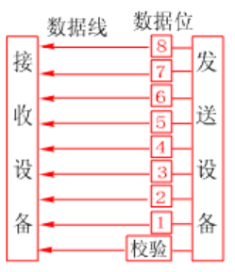
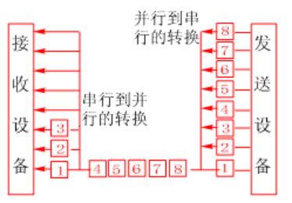
串并行通信
从原理上看，并行传输好像优于串行传输。
从技术发展来看，串行传输有取代并行传输的势头，如USB取代IEEE 1284、SATA取代IDE（PATA接口）、PCI Express取代PCI……
Notes:
IEEE 1284，并行打印机接口
现在串行传输速度能够超过并行传输的主要原因是串行传输在高速传输时具有更少的线间干扰和更高的频率提升空间。‌ 随着时钟频率的提高，并行传输的线间干扰问题越来越严重，导致传输速率无法进一步提升。而串行传输由于导线少，线间干扰容易控制，可以通过不断提高时钟频率来提高传输速率。
具体来说，串行传输相比并行传输有以下优势：
‌线间干扰‌：并行传输需要多条通信线路来传输多个数据位，这会导致布线复杂、成本高昂以及信号干扰的问题。而串行传输只需要一条通信线路，可以有效降低物理布线的复杂性和成本，从而提高了传输速率‌13。
‌时钟频率‌：在并行传输中，多个数据位需要同步传输，需要更高的时钟频率来确保数据的同步性。高时钟频率会导致时序问题和信号完整性的挑战。而串行传输由于只有一个数据位传输，时钟频率可以相对较低，从而降低了时序和信号完整性的问题‌。
‌技术发展‌：随着半导体技术的发展，串行传输技术也得到了很大的提升，例如PCI Express、USB 3.0、Thunderbolt等高速串行接口。这些串行接口利用高级编码和解码技术，可以在单个通信线路上实现更高的数据传输速率，超越了传统的并行传输‌。
‌抗干扰能力‌：所有高速串行接口采用差分总线传输，外界噪声同时加载到两条差分线上，相减之后可以抵消，具备很强的抗干扰能力。差分信号没有时钟skew问题，不存在时钟和数据流的对齐问题，从而保证了传输的稳定性和可靠性。
综上所述，串行传输在现代高速数据传输中的应用越来越广泛，主要是因为其在高频率下的稳定性和抗干扰能力优于并行传输。

Slide 4
串并行通信
为什么工业领域串口较少用usb？
可靠性和稳定性：工业环境通常存在电磁干扰、温度变化、振动和冲击等不利因素。USB接口更为复杂，容易受到外部干扰的影响，不够稳定可靠。RS232/485串口接口通常采用较简单的物理连接和信号传输方式，相对来说更能抵御这些干扰。
兼容性和可扩展性：许多传统的工业设备和控制系统在设计之初就使用RS232/485串口通信的方式，而不是USB，更换为USB接口需要进行硬件和软件的改动。
驱动程序稳定性：在工业环境中，设备的可靠性和稳定性是非常重要的。USB设备通常需要安装特定的驱动程序，这个驱动程序的稳定性和兼容性可能会受到限制。而RS232/485串口设备通常具有更广泛的操作系统兼容性，并且不需要独立的驱动程序。

Slide 5
第12讲：串并行接口
串行通信接口
并行通信接口

Slide 6
串行通信口I/O
按通信进行的过程，分为：单工、半双工、全双工通信方式
单 工：只容许数据由一方发、一方收，单向通讯，如打印机、电视、广播。
2) 半双工：容许双向通讯，但是收发只能分时共用一路
通道，如对讲机。
3) 全双工：容许数据同时双向收发，如电话。
发送器
接收器
收发器
收发器
收发器
收发器

Slide 7
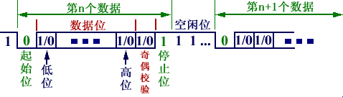
串行通信口I/O
串行通信可以分为两种类型：同步通信、异步通信。
异步通信
一个字符一个字符地传输，每个字符一位一位地传输，传输一个字符时，以起始位开始，然后传输字符本身的各位，接着传输校验位，最后以停止位结束该字符的传输。一次传输的起始位、字符各位、校验位、停止位构成一组完整的信息，称为帧（Frame）。
帧与帧之间可有任意个空闲位。起始位之后是数据的最低位。
在异步通信中，字符数据以上图所示的格式，一个接一个的传送。在发送间隙，即空闲时，通信线路总是处于逻辑‘1’状态（高电平），每个字符数据的传送均以逻辑‘0’（低电平）开始。

Slide 8
串行通信口I/O
异步通信：
起始位：在数据发送线上规定无数据时电平为1，当要发送数据时，首先发送一个低电平0，表示数据传送的开始，这就是起始位。
数据位：真正要传送的数据，由于字符编码方式不同，可以是5位、6位、7位、8位、9位等多位，数据位是由低位开始，高位结束（低位在前（左）、高位在后（右））；
奇偶校验：数据发送完后，发送奇偶校验位，以检验数据传送的正确性，这种方法简单，容易实现。
停止位：表示数据传送的结束，可以是1位、1.5位或2位。高电平1有效。

Slide 9
串行通信口I/O
同步通信
在异步通信中，每个字符都要用起始位和结束位作为字符的开始和结束的标志，占用了传输的时间，所以在数据块传送时，为了提高效率，可以考虑去掉这些标志。
同步通信方式不给每个字符都加起始位和停止位，而把字符顺序的连接起来，组成一个数据块（首尾相连的数据串），把这样一个数据块称为一个信息帧。在数据的开始加上一个或两个同步字符，在信息的末尾加有一定的差错检验字符，其格式如下：
同步字符 字符1 字符2 …… 字符n 校验字符
数据块

Slide 10
串行通信口I/O
波特率（传输速率）和字符速率
波特率：串行通信中，传输速率用波特率来表示。所谓波特率是指单位时间内传送二进制数据的位数（简写为bps）。在计算机里，每秒传输多少位和波特率的含义是完全一致的。
常用的波特率：2400、4800、9600、19200、38400等。
收、发双方的波特率必须一致。
字符速率：串行通信线上所传输的字符数据是按位传送的，1个字符由若干位组成，因此每秒钟所传输的字符数--字符速率和波特率是两种概念。在串行通信中，所说的传输速率是指波特率，而不是指字符速率，两者的关系是：假如在某异步串行通信中传送1个字符（包括1个起始位，8个数据位，1个偶校验位，2个停止位），若传输速率是1200bps，那么，每秒所能传送的字符数，即字符速率是：
1200/(1+8+1+2)=100字符/s。

Slide 11
串行通信口I/O
例：假设每个字符8位，1位起始位和1位终止位。计算异步串行传输5页需要多少时间？（若数据传输率为9600bps）
解：每个字符10b
总数据量为：10*80*25*5=100000b
所需时间：100000/9600=10.4秒
波特率因子：在发送数据时，发送器在发送时钟（下降沿）作用下，将移位寄存器的数据按位串行移位输出；在接收数据时，接收器在接收时钟（上升沿）作用下对接收数据位采样，并按位串行移入移位寄存器。因此，发送／接收时钟的快慢直接影响通信设备发送／接收字符数据的速度。用波特率因子n来表示发送／接收时钟频率与波特率的关系：
发收时钟频率 =n*（发收波特率）或者
发收波特率=发收时钟/n （其中n=1，16，64）
因此，可根据所要求的传输波特率及所选择的波特率因子n来确定发送／接收时钟的频率。例如：要求传输速率为1200波特，则
当选择n=1时，发收时钟频率＝1.2kHz
当选择n=16时，发收时钟频率＝19.2kHz
当选择n＝64时，发收时钟频率＝76.8kHz

Slide 12
串行通信口I/O
信号的调制与解调
为了保证信号传送的正确性，在长距离通信中，采用调制／解调器来改善信号的品质
调制器把数字信号转换为模拟信号，经过传输线送到目的地后，再用解调器检测此模拟信号，并把它转换成数字信号
在实际应用中， 通常把调调制器和解调器做到一起，构成调制解调器（MODEM）
调制技术：
ASK（调幅）用载波信号的不同幅度代表‘1’和‘0’
FSK（调频）用载波信号的不同频率代表‘1’和‘0’
PSK（调相）用载波信号的相位变化代表‘1’和‘0’(有变化为‘1’, 无变化为‘0’)

Slide 13
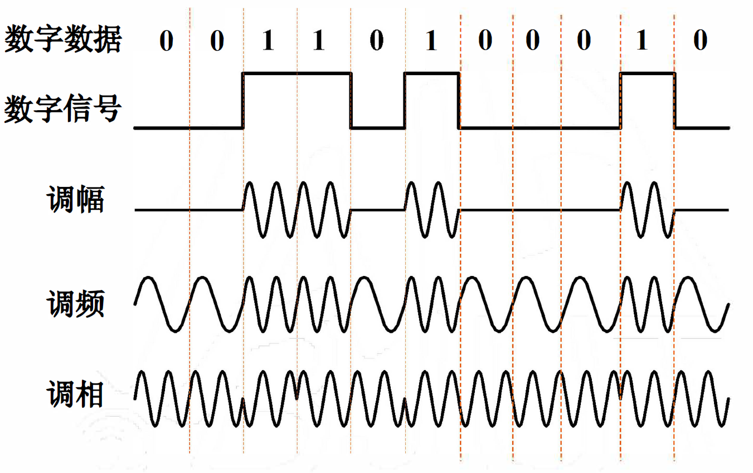
串行通信口I/O

Slide 14
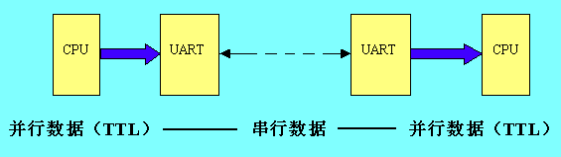
串行通信口I/O
专用IC：通用异步接收/发送器（UNIVERSAL ASYNCHRONOUS RECEIVER /TRANSMITTER），UART。
作用：
1.数据的串行化(并行数据转化为串行数据)和反串行化（串行数据转化为并行数据）。
2.错误检验。

Slide 15
串行通信口I/O
标准串行通信接口RS232C
美国电子工业协会EIA制定的通用标准串行接口
  1962年公布， 1969年修订
  1987年1月正式改名为EIA-232D
设计目的是用于连接调制解调器
现已成为数据终端设备DTE （例如计算机）与数据通信设备DCE（例如调制解调器）的标准接口
可实现远距离通信，也可近距离连接两台微机

Slide 16
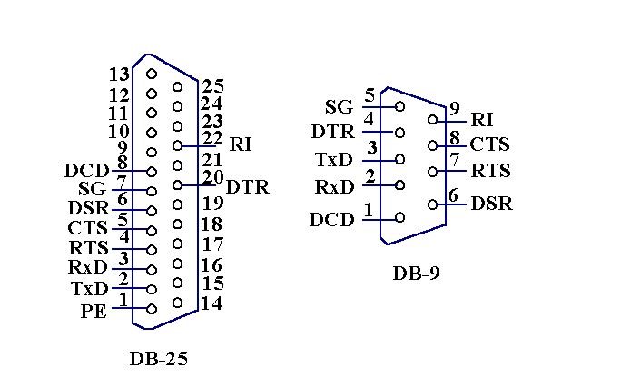
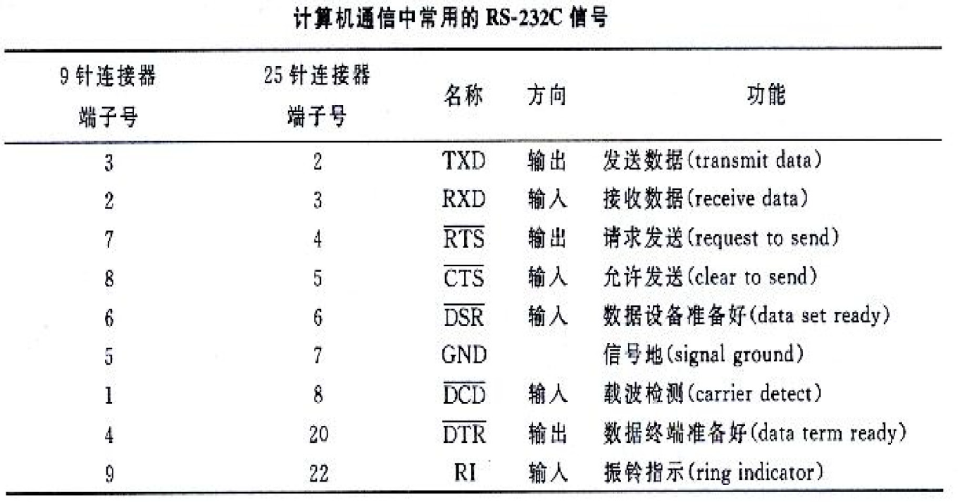
串行通信口I/O

Slide 17
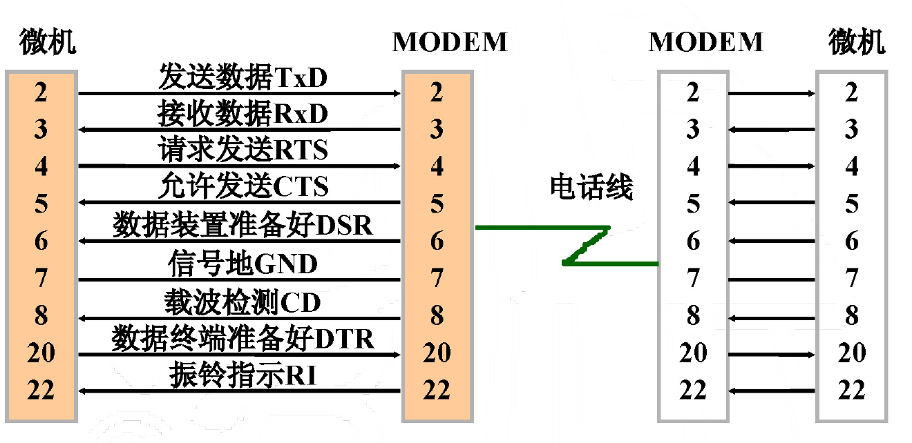
串行通信口I/O
RS232C接口连接方式：通过MODEM连接
用于远距离数据传输，如传输距离大于15米。
数据发送过程：
首先微机向MODEM发出DTR和RTS有效信号，表示微机请求发送数据。
当MODEM返回有效的DSR信号时，表明MODEM已做好接收数据的准备，此时又向微机发送有效信号CTS。
当微机收到MODEM发回的DSR和CTS后，才能由TxD线向设备发送数据。

Slide 18
串行通信口I/O
RS232C接口连接方式：
数据接收过程：
微机向MODEM发出DTR信号，表示微机和MODEM之间可以建立通道。
一旦通道建立好，MODEM向微机发出DSR信号，这时数据就可以通过RxD线传到微机。

Slide 19
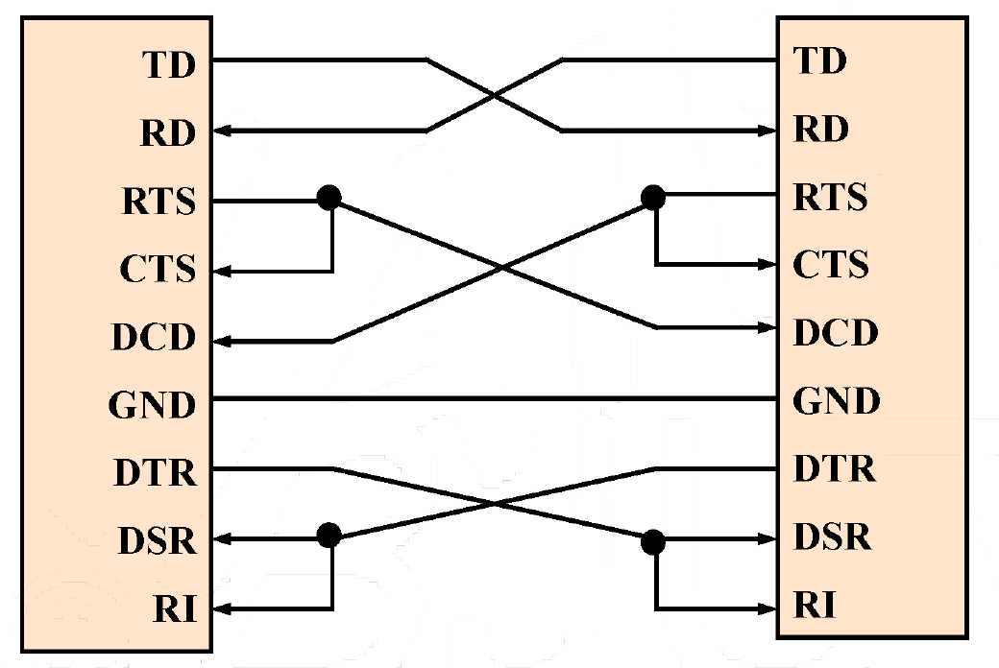
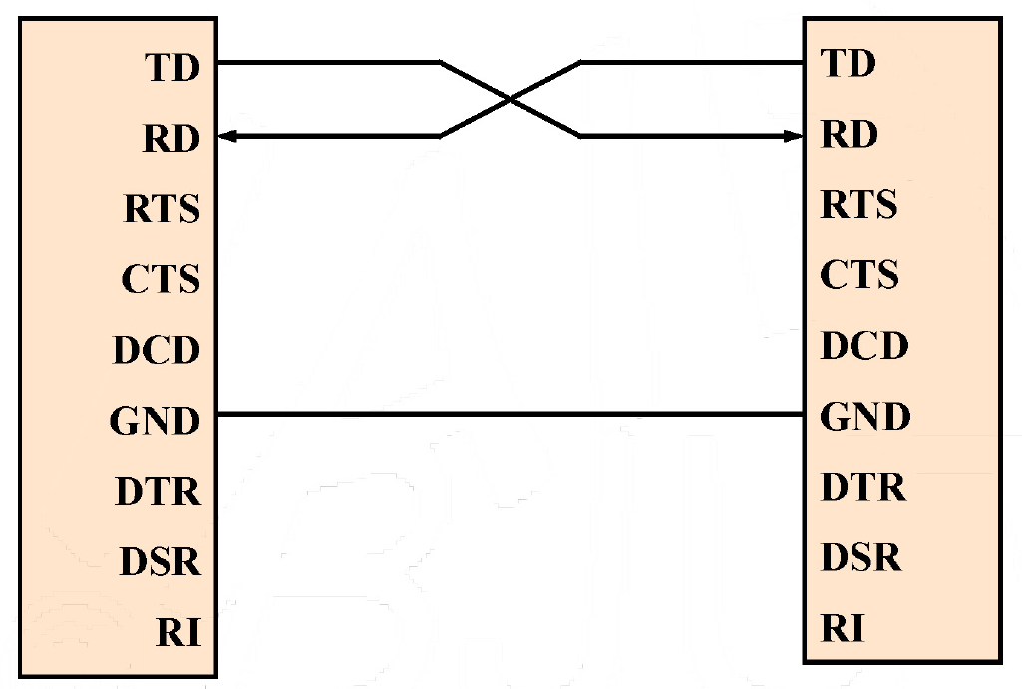
串行通信口I/O
RS232C接口连接方式：
直接连接：
通信双方的TxD和RxD交叉连接，保证接收方和发送方能进行双全工通信。
DSR和DTR交叉连接，用于检测对方“数据已就绪”状态。
一般用于近距离传输。
三线连接：
最简单的连接方式。
通信双方的TxD和RxD交叉连接。

Slide 20
串行通信口I/O
串行通信接口芯片种类和型号繁多，有能完成异步通信的硬件电路：UART，即通用异步接收器/发送器；有能完成同步通讯的硬件电路称为USRT；也有既能异步又能同步通信的硬件电路，称为USARTRU(如：Intel 8251A)。
从本质上讲，所有的串行接口电路都是以并行数据形式与CPU接口，而以串行数据形式与外部逻辑接口，其基本功能就是实现并→串、串→并转换。

Slide 21
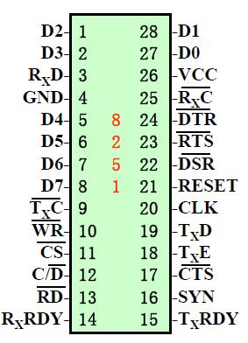
可编程串行通信接口8251A
1、可工作于同步方式或异步方式，全双工方式。
2、同步方式下，波特率0-64K bps，每个字符可为5-8位。
3、异步方式下，波特率0-19.2Kbps，每个字符可为5-8位，可产生启动位，设定停止位位数，时钟速率可设为波特率的1、16、64倍（波特率因子）。
4、具有自动检测功能，可检测奇偶错、溢出错、帧错误。

Slide 22
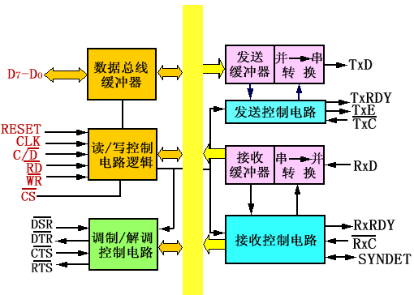
可编程串行通信接口8251A
8251内部工作原理

Slide 23
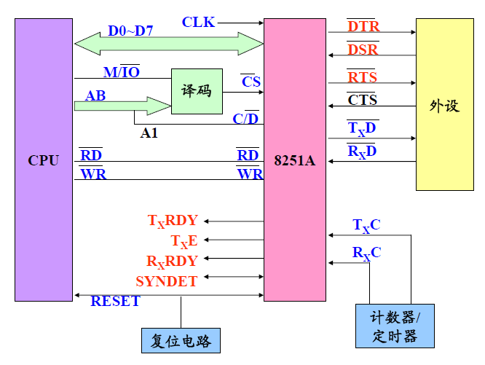
可编程串行通信接口8251A
8251的接口信号
8251A做为CPU和外部设备(或调制解调器)之间的接口，8251A对外信号分为两组，一组是8251A与CPU之间的信号，一组是8251A与外部设备之间的信号。

Slide 24
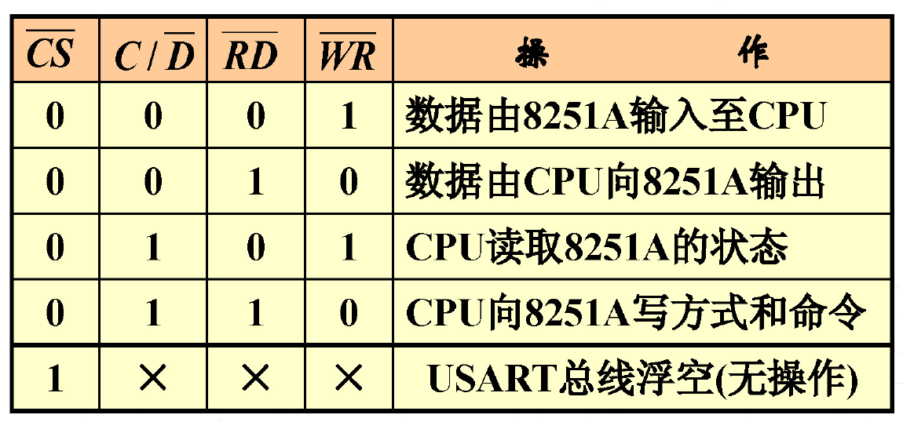
可编程串行通信接口8251A
8251A与CPU的连接信号
1、数据线D0-D7，双向三态、8位缓冲器
2、片选信号CS，由地址线和M/IO信号译码产生
3、读/写控制信号线WR、RD
4、控制/数据选择C/D，区分当前数据线上信息的种类
C/D=1 —— 传送控制信息
C/D=0 —— 传送数据

Slide 25
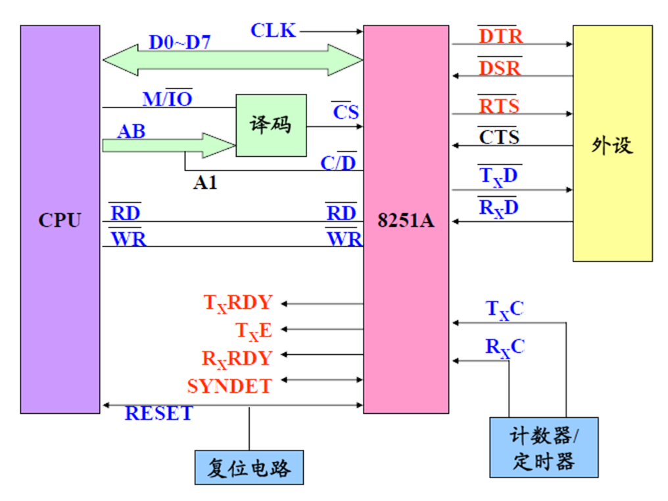
可编程串行通信接口8251A
5、收发联络信号
TxRDY－发送器准备好
TxRDY=l表示8251A的发送器可以接收数据，CPU向8251A发送数据后TxRDY=0。
TxE－发送器空
TxE=1表示发送器中的移位寄存器变空，数据已发出。
RxRDY－接收器准备好
RxRDY=l表示8251A已经从外设接收到数据，等待CPU读取。CPU读取数据后自动复位。

Slide 26
可编程串行通信接口8251A
8251A与外设的连接信号
数据信号
TxD－发送数据端：CPU(并行)→8251A→串行数据
RxD－接收数据端：串行数据→8251A(并行)→CPU
收发联络信号
DTR－数据终端准备好。有效时，表示CPU已经准备好接收数据，其状态可软件定义。
DSR－数据装置准备好。有效时，表示调制解调器或外设已准备好发送
数据，实际是对DTR的应答。
RTS－请求发送信号。有效时，表示CPU准备好发送数据
CTS－清除允许发送信号。有效时，表示调制解调器已经做好接收数据准备，实际上是对RTS的响应。只有当CTS=0时，发送器才可串行发送数据。
注意：若外设不要联络信号，这些信号线可以悬空，但CTS必须接地，CPU才能发送数据

Slide 27
可编程串行通信接口8251A
8251A与外设的连接信号
时钟信号
CLK－8251A内部工作时钟，产生内部工作时序。
RxC/TxC－接收/发送时钟，由外部时钟提供。用于控制8251A收发数据的速率。
注意：
同步方式：接收/发送时钟频率等于传送数据的波特率。（波特率因子=1）
异步方式：接收/发送时钟频率可以取波特率的1、16、64倍，初始化时由波特率因子指明。

Slide 28
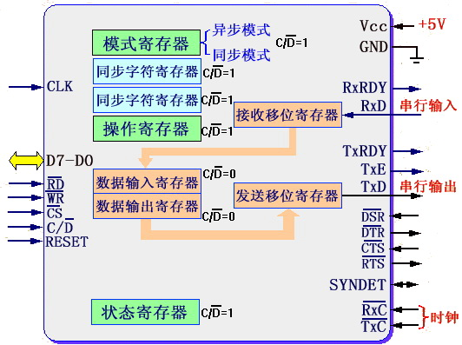
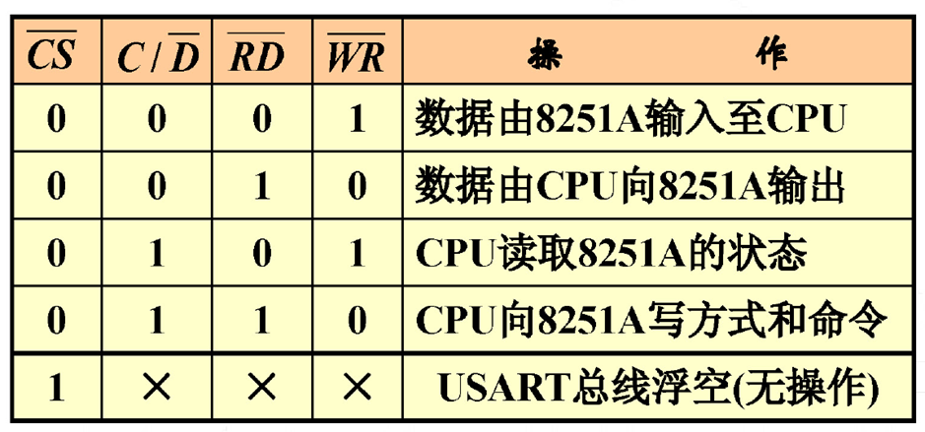
可编程串行通信接口8251A
8251A的编程结构：2个控制字节和1个状态字节
编程结构并不是一个器件的内部结构，而是从使用者的角度归纳出来的。所以编程模块中有的与内部结构模块对应，有的可能不对应内部结构中的模块。
8251只有2个端口地址，数据端口（一般为偶地址）、状态和控制端口合用一个端口地址（一般为奇地址）。

Slide 29
可编程串行通信接口8251A
8251A模式寄存器：决定了8251A是工作在同步模式还是异步模式，以及所有接收和发送字符的格式。由程序在8251A初始化时设置。
8251A操作寄存器：主要用来控制8251A的工作，其内容由程序设定。
8251A状态寄存器：表示8251A的工作状态，可以读出。

Slide 30
可编程串行通信接口8251A
8251A模式寄存器(写入控制口)
D7 | D6 | D5 | D4 | D3 | D2 | D1 | D0
异步方式下：
停止位数目：
00－无意义
01－1个停止位
10－1.5个停止位
11－2个停止位
同步方式下：
D6：同步方式：
0－内同步
1－外同步
D7：同步字符数目：
0－2个同步字符
1－1个同步字符
是否有校验位：
0－无
1－有
波特率因子：
00－同步方式
01－波特率因子为1
10－波特率因子为16
11－波特率因子为64
校验类型：
0－奇校验
1－偶校验
数据位数目：
00－5位
01－6位
10－7位
11－8位

Slide 31
可编程串行通信接口8251A
8251A操作寄存器(命令控制字，写入控制口)
EH | IR | RTS | ER | SBRK | RxE | DTR | TxEN
发送允许：
1－允许 0－屏蔽
数据终端准备好：
1－使DTR＝0
接收允许：
1－允许 0－屏蔽
1－启动搜索同步字
1－使TxD=0
0－正常
1－进行内部复位
出错标志复位
1－使状态寄存器中的3个错误标志复位
请求发送：
1－使RTS输出低电平

Slide 32
可编程串行通信接口8251A
8251A状态寄存器(反映接口线和通信状态，控制口读取)
DSR | SYNDET | FE | OE | PE | TxE | RxRDY | TxRDY
1－数据缓冲区为空，CPU可送数据
1－CPU可读数据
1－表示发送器空
1－奇偶校验错误
1－溢出错误
1－帧格式错误
注意：在编写接收程序时，一定要先检测这PE、OE、FE位的状态，确定接收数据没有错误后，再检查RxRDY是否准备好。若有错误，则应先进行出错处理。上述3个标志允许用操作控制字中的ER位复位。
1－找到同步字符
1－DSR引脚为低电平

Slide 33
可编程串行通信接口8251A
模式寄存器、操作寄存器、状态寄存器共用一个端口，8251A 如何区分写入的是模式寄存器还是操作命令控制字？8251A 内部有一个选择逻辑/触发器：
复位后：该标志处于“等待模式字”状态。此时第一次写控制端口，写入的是模式寄存器；
写完模式字后：该标志自动切换到“命令字”状态。以后每次写控制端口，写入的都是操作寄存器；
若要再次写模式字，必须先使 8251A 复位，使该标志回到“等待模式字”状态。
复位方式有两种：
外部 RESET 引脚有效；
写命令字时置 IR 位，即内部复位位 D6=1。

Slide 34
可编程串行通信接口8251A
【例】使8251A内部复位。假设8251A操作寄存器的端口地址为309H。
MOV DX，309H ；8251A命令口
MOV AL，01000000B ；置D6位为1，使内部复位
OUT DX，AL
注意：只要包含D6位为1的任何代码都能实现内部复位，如FFH，C0H，50H等。
【例】设置异步通信时，允许接收，同时允许发送。
MOV DX, 309H
  MOV AL, 40H ;内部复位
  OUT DX, AL
  MOV DX，309H ；8251A命令口
MOV AL，00000101B ；置D2=1，D0=1
OUT DX，AL

Slide 35
可编程串行通信接口8251A
【例】串行通信时，在发送程序中，需查状态字的D0位是否置1，程序段为：
……
L：MOV DX，309H ；8251状态口
IN AL，DX
AND AL，00000001B ；查看发送器是否就绪
JZ L ；未就绪，则等待
……

Slide 36
可编程串行通信接口8251A
8251A初始化及工作编程
8251A在工作之前需要通过初始化设置工作模式、联络信号的状态及启动工作等，在数据传输时需要查询状态正确后再传输。
l、异步方式：送模式控制字后，必须紧跟着进行操作命令字的设置，然后才可开始读状态字、测试状态，状态正确再传送数据。
2、同步方式：送模式控制字后，应马上输出同步字符，在一个或两个同步字符之后，再设置操作命令字，然后再读状态字、测试状态，状态正确再传送数据。
3、在数据传送结束后，或不知8251A当前的工作状态，而需要改变工作模式，必须用操作命令控制字将IR置‘1’，使8251A内部复位，之后8251A才可重新设立模式控制字，改变传送方式。

Slide 37
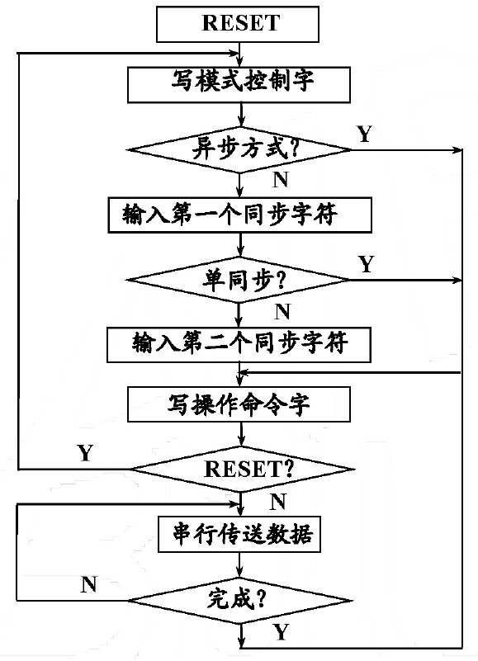
可编程串行通信接口8251A
8251A编程流程图
注意：
因为模式命令字和操作命令字都是送到同一命令端口，而没有其他标识来区分，所以在向8251A写入模式命令字和操作命令字时，需要按一定的顺序，这种顺序不能颠倒或改变。
这种顺序是：复位→模式命令字→操作命令字1→操作命令字2…
8251A初始化编程的操作过程可用流程图来描述，如右图所示。

Slide 38
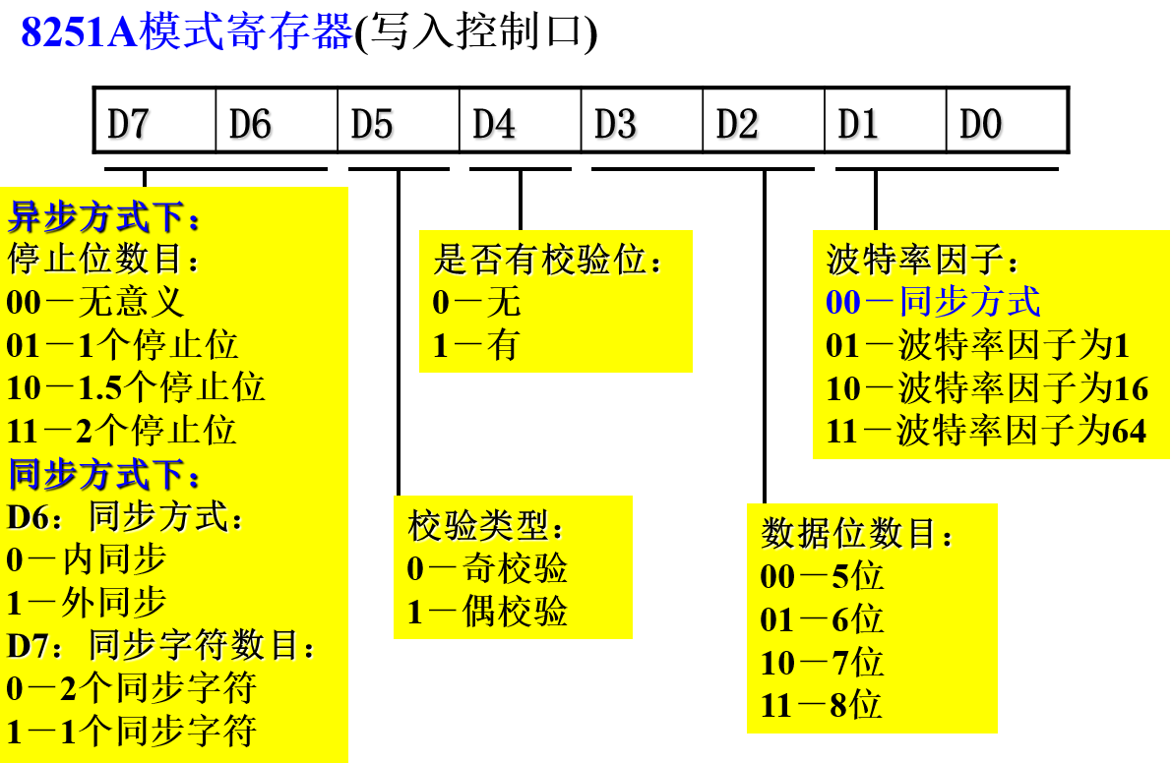
可编程串行通信接口8251A
例：异步模式下的初始化程序。设8251A控制和状态口地址为53H，工作在异步方式，7位数据，偶校验，2位停止位，波特率因子=16，请写出初始化程序段。
则模式控制字：
11111010~0FAH
11 | 1 | 1 | 10 | 10
2位停止位 | 偶校验 | 有校验 | 7位数据 | 波特率因子＝16

Slide 39
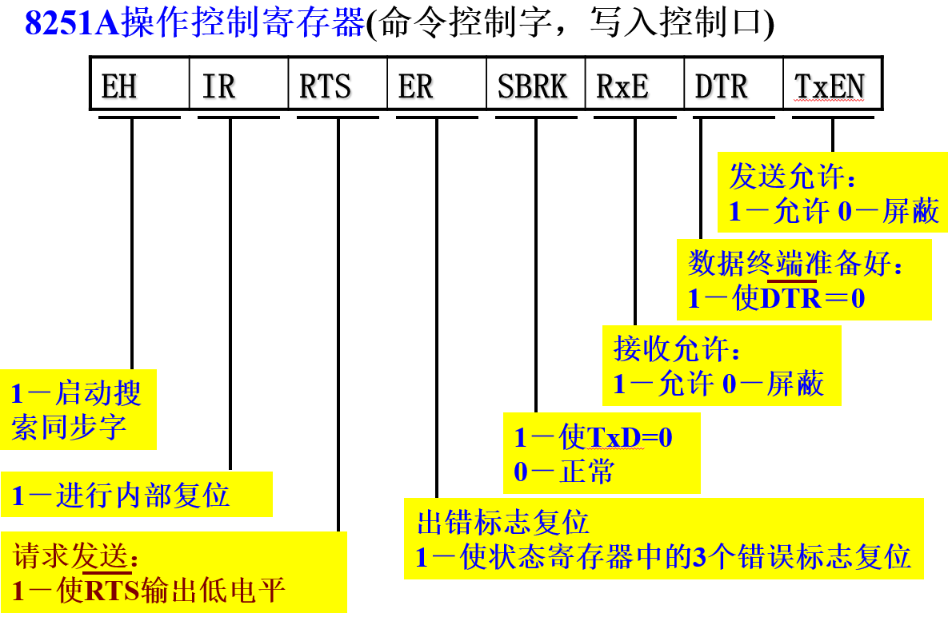
可编程串行通信接口8251A
可发送又可接收：应使发送请求RTS有效，出错标志复位，接收允许RxE有效，DTR有效，发送允许TxE有效。则操作命令字：
0 | 0 | 1 | 1 | 0 | 1 | 1 | 1
不搜索同步字符 | 不复位 | RTS＝0 | 出错状态复位 | 正常工作 | RxE＝1 | DTR＝0 | TxE＝1
MOV AL, 0FAH；送模式控制字
OUT 53H, AL
MOV AL, 37H；送操作命令字
OUT 53H, AL
Notes:
关于8251的地址问题，参见书p321－322

Slide 40
可编程串行通信接口8251A
例：同步模式下的初始化程序。设8251A控制和状态口地址为53H，内同步，7位数据，奇校验，2个同步字符为16H。
则模式控制字：
0 | 0 | 0 | 1 | 10 | 00
2个同步字符 | 内同步 | 奇校验 | 有校验 | 7位数据 | 同步模式
操作命令字：
1 | 0 | 1 | 1 | 0 | 1 | 1 | 1
同步字符搜索 | 不复位 | RTS＝0 | 出错状态复位 | 正常工作 | RxE＝1 | DTR＝0 | TxE＝1
MOV AL, 18H ；送模式控制字
OUT 53H, AL
MOV AL,16H ；送同步字符
OUT 53H, AL
OUT 53H, AL
MOV AL, B7H ；送操作命令字
OUT 53H, AL

Slide 41
可编程串行通信接口8251A
例3：采用8251A实现两台微机按RS232标准进行串行接口通讯，A机发送，B机接收，要求：
把A机上的数据（其长度为2DH)传送到B机中去；
采用异步方式，字符长度为8位，2个停止位，波特率因子为64，无校验；
CPU与8251A之间采用查询方式交换数据；
令端口地址：命令／状态口为309H，数据口为308H。

Slide 42
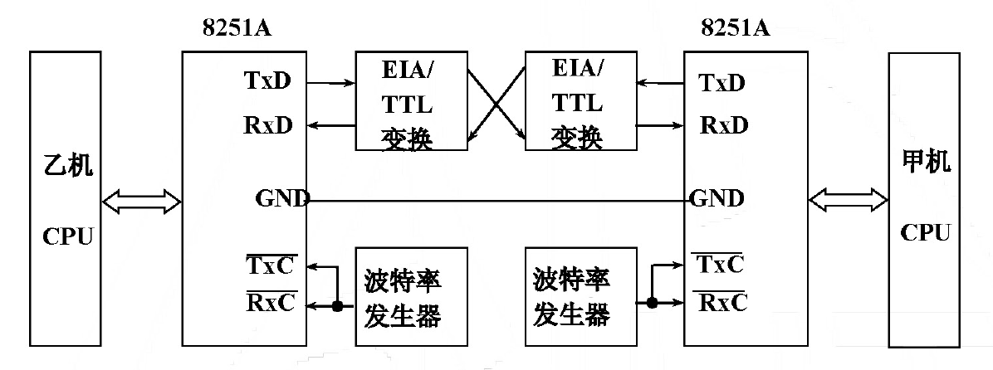
可编程串行通信接口8251A
分析：采用查询方式，收／发程序中只需检查发／收准备好的状态位是否置位，在准备好时就发送或接收一个字节。

Slide 43
可编程串行通信接口8251A
发送端：
采用异步方式，字符长度为8位，2个停止位，波特率因子为64，无校验，波特率为4800；
模式字为：
11001111：0CFH
操作控制字为：
00110111：03FH

Slide 44
可编程串行通信接口8251A
发送端程序： MOV DX, 309H ;控制口 MOV AL, 40H ;内部复位 OUT DX, AL MOV AL, 0CFH；模式字 OUT DX, AL MOV AL, 37H ；操作控制字 OUT DX, AL MOV CX, 2DH ；数据长度 MOV SI, OFFSET BUFFER1 L1: MOV DX, 309H IN AL, DX ；读状态口
TEST AL, 01H;检查状态口D0位 JZ L1 ;发送未准备好，等待 MOV DX, 308H;数据口 MOV AL, [SI] OUT DX, AL ;写数据 INC SI DEC CX JNZ L1 ……
DSR | SYNDET | FE | OE | PE | TxE | RxRDY | TxRDY

Slide 45
可编程串行通信接口8251A
接收端：
采用异步方式，字符长度为8位，2个停止位，波特率因子为64，无校验；
模式字为：
11001111：0CFH
操作控制字为：
00010100：014H

Slide 46
可编程串行通信接口8251A
接收端程序： MOV DX, 309H ;控制口 MOV AL, 40H ;内部复位 OUT DX, AL MOV AL, 0CFH ;模式字 OUT DX, AL MOV AL, 14H ;操作控制字 OUT DX, AL MOV CX, 2DH MOV DI, OFFSET BUFFER2 L2: MOV DX, 309H IN AL, DX ;读状态 TEST AL, 38H ;查错误状态位 JNZ ERR
AND AL, 02H JZ L2 ;接收未就绪 MOV DX, 308H IN AL, DX MOV [DI], AL INC DI LOOP L2 JMP STOP ERR: …… STOP:……
PE：帧格式错误
OE：溢出错误
PE：奇偶校验错误
DSR | SYNDET | FE | OE | PE | TxE | RxRDY | TxRDY

Slide 47
第12讲：串并行接口
串行通信接口
并行通信接口

Slide 48
并行数据传输方式
并行通信：
以计算机的字长，通常是8位、16位或32位为传输单位，一次传送一个字长的数据
适合于外部设备与微机之间进行近距离、大量和快速的信息交换
  例如：微机与并行接口打印机、磁盘驱动器
微机系统中最基本的信息交换方法
  例如：系统板上各部件之间，接口电路板上各部件之间

Slide 49
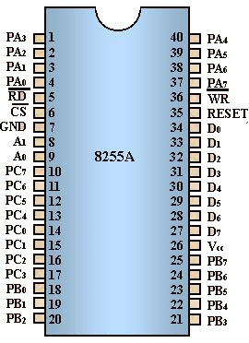
并行通信接口芯片 8255A
8255A为可编程的并行I/O接口芯片。具有三个8位端口(A口、B口、C口)，一个8位控制寄存器，共占用4个口地址。8255A为+5V供电，40个引脚。
8255A引脚与内部结构
与CPU连接的信号线
D7－D0：数据线，三态双向
CS：芯片选择信号
RD/WR：芯片读/写信号
A1，A0：端口选择信号
RESET：复位信号
与外设连接的信号线
PA7- PA0: A口数据信号
PB7- PB0: B口数据信号
PC7- PCO: C口数据信号（也可作为控制信号）

Slide 50
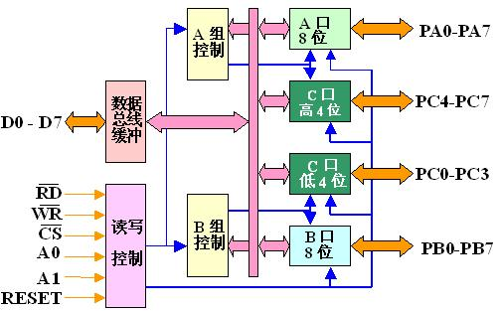
并行通信接口芯片 8255A
8255A内部结构：
端口A：
具有一个8位数据输入锁存器和一个8位数据输出锁存器/缓冲器，故数据输入/输出均锁存。
端口B、端口C：
具有一个8位数据输入缓冲器和一个8位数据输出锁存器/缓冲器，故有输出锁存，无输入锁存。

Slide 51
并行通信接口芯片 8255A
8255A端口选择操作：
CS | RD | WR | A1 | A0 | 端口选择及操作
0 | 1 | 0 | 0 | 0 | 数据送入端口A
0 | 1 | 0 | 0 | 1 | 数据送入端口B
0 | 1 | 0 | 1 | 0 | 数据送入端口C
0 | 1 | 0 | 1 | 1 | 写入控制字
0 | 0 | 1 | 0 | 0 | 数据从端口A送出
0 | 0 | 1 | 0 | 1 | 数据从端口B送出
0 | 0 | 1 | 1 | 0 | 数据从端口C送出
0 | 0 | 1 | 1 | 1 | 无操作，输出三态
0 | 1 | 1 | X | X | 无操作，输出三态
1 | X | X | X | X | 禁止，输出三态

Slide 52
并行通信接口芯片 8255A
8255A工作方式
8255A有三种工作方式，三个口可以同时以各自选择的工作方式工作。8255A各口在正常工作前必须进行初始化设置，以确定各口的工作方式：
方式0——基本输入或输出方式，为单向8位传输方式。多适用于同步数据传输场合，无需握手信号，可直接进行传输，也可用于查询方式，三个端口均可以工作在此方式。
方式1——选通输入或输出方式，为单向8位传输方式。只有A口、B口可工作在方式1状态，此时C口某些线做为A口、B口的联路线，C口的其它线可以工作在方式0下。
方式2——双向传输方式，既可输入又可输出。只有A 口可以采用方式2工作，此时C口中的5根线做为A口的握手线，其余的三条可以做为B口的握手线，或与B口一起工作在方式0状态。

Slide 53
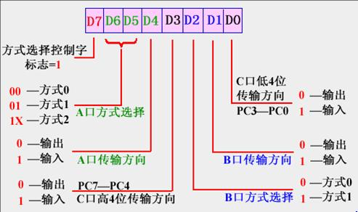
并行通信接口芯片 8255A
8255A共有2个控制字: 方式选择控制字和C口位控制字。2个控制字均需要送入控制寄存器口地址中，其区别在于控制字中D7。当D7=1时，为方式选择控制字，D7=0时，为C口位控制字。
方式选择控制字：

Slide 54
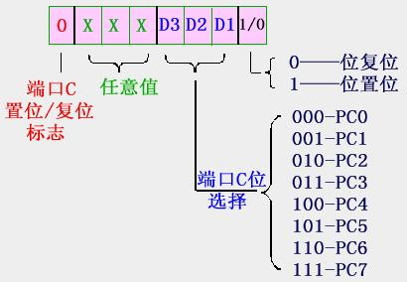
并行通信接口芯片 8255A
C口位控制字：
由于C口很多时候被用来配合A口和B口工作，作为他们的选通控制信号，因此经常需要对C口的某些位置1或0。

Slide 55
并行通信接口芯片 8255A
8255A应用实例：
假设某8255A的芯片端口地址为FF80H~FF83H，A口工作在方式0，输出，B口工作在方式1，输入，请写出初始化的程序段。
MOV DX, 0FFB3H
MOV AL, 86H ;10000110B
OUT DX, AL

Slide 56
并行通信接口芯片 8255A
8255A应用实例：
假设某8255A的芯片端口地址为FF80H~FF83H，要求对C口的PC2置1，PC3置0，请写出初始化的程序段。
MOV DX, 0FFB3H
MOV AL, 5H ;00000101B
OUT DX, AL
MOV AL, 6H ;00000110B
OUT DX, AL

Slide 57
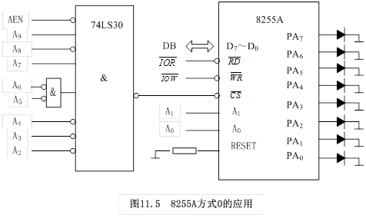
并行通信接口芯片 8255A
【例】 将8255 A的A端口的8根I/O线接8只发光二极管的正极(八个负极均接地)，编写使这8只发光二极管依次亮、灭的程序。设8255A的端口地址为280H～283H。8255A与CPU的连接及8255A与发光二极管的硬件连接图如图所示。

Slide 58
并行通信接口芯片 8255A
CODE SEGMENT
ASSUME CS：CODE
BEGIN：MOV DX，283H ；8255A的命令口
MOV AL，80H ；方式控制字
OUT DX，AL ；（A口方式0，输出）
MOV CX，8
MOV AL，1 ；A口的输出值
MOV DX，280H ；A口地址
AGAIN：OUT DX，AL ；点亮一只发光二极管
NOP ；延时
MOV AH，AL
MOV AL，00H
OUT DX，AL ；熄灭点亮的发光二极管
MOV AL，AH
ROL AL，1 ；改变A口的输出值
DEC CX
JNZ AGAIN
MOV AX，4C00H
INT 21H
CODE ENDS
END BEGIN

Slide 59
课程结束！
预祝大家期末考试取得好成绩！
感谢大家的支持！
对课程有任何意见或建议请发邮件：
luguangm@hit.edu.cn

